Slide 1
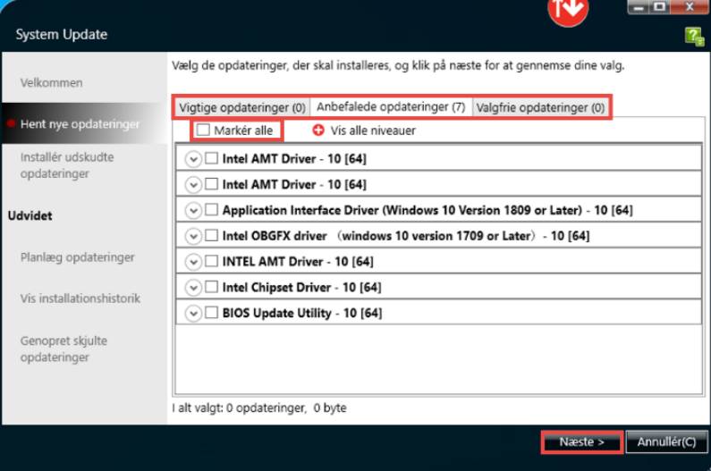
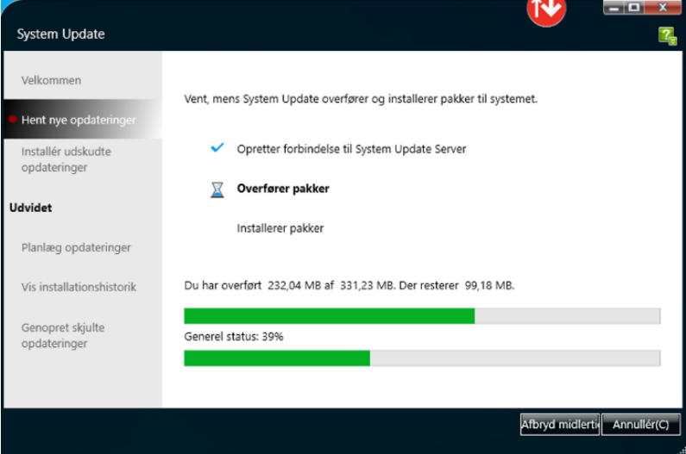
Opdater din PC med System Update
Med denne guide kan du nemt opdatere og vedligeholde din PC. Vi anbefaler, at du opdaterer mindst én gang inden indrullering, da det kan gøre det nemmere for din PC at komme igennem opsætningen. Du kan også med fordel køre programmet efter indrullering, da nogle fejl kan løses på den måde.
Fremsøg ‘’System Update’’ i søgefeltet på din proceslinje (uden for Citrix)
Hent nye opdateringer. Hvis du først bliver bedt om at opdatere System Update, gør dét.
Markér alle opdateringer i vigtige, anbefalede og valgfrie. Tryk derefter på Næste og dernæst Overfør. TIP: Tilslut oplader til din enhed da nogle opdateringer kræver dette. TIP: Der kan opstå genstart under processen, og du skal derfor huske at gemme dit arbejde.
Efter genstart, tjek op igen fra step 1 og se om der er flere opdateringer tilbage. Hvis ja, så gentag på processen indtil der ikke er flere.
TIP: Gør dette månedligt da der kan komme nye opdateringer

